Slide 1


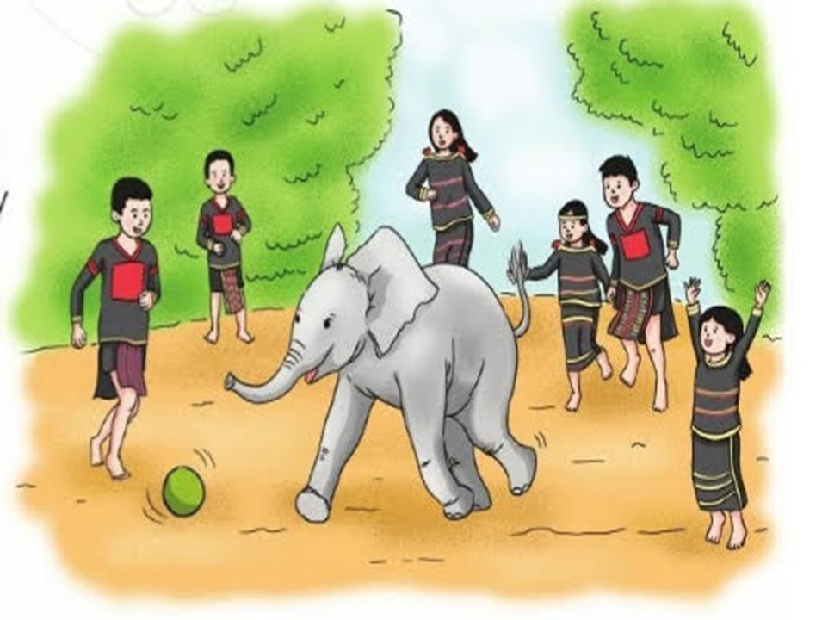
1.KHỞI ĐỘNG
Bức tranh và câu giai điệu dau là của bài hát nào đã hoc, tác giả bài hát đó
Đáp án: Bài chú voi con ở Bản Đôn

Slide 2
Hát lại bài Chú voi con ở Bản Đôn để khởi động giọng

Slide 3

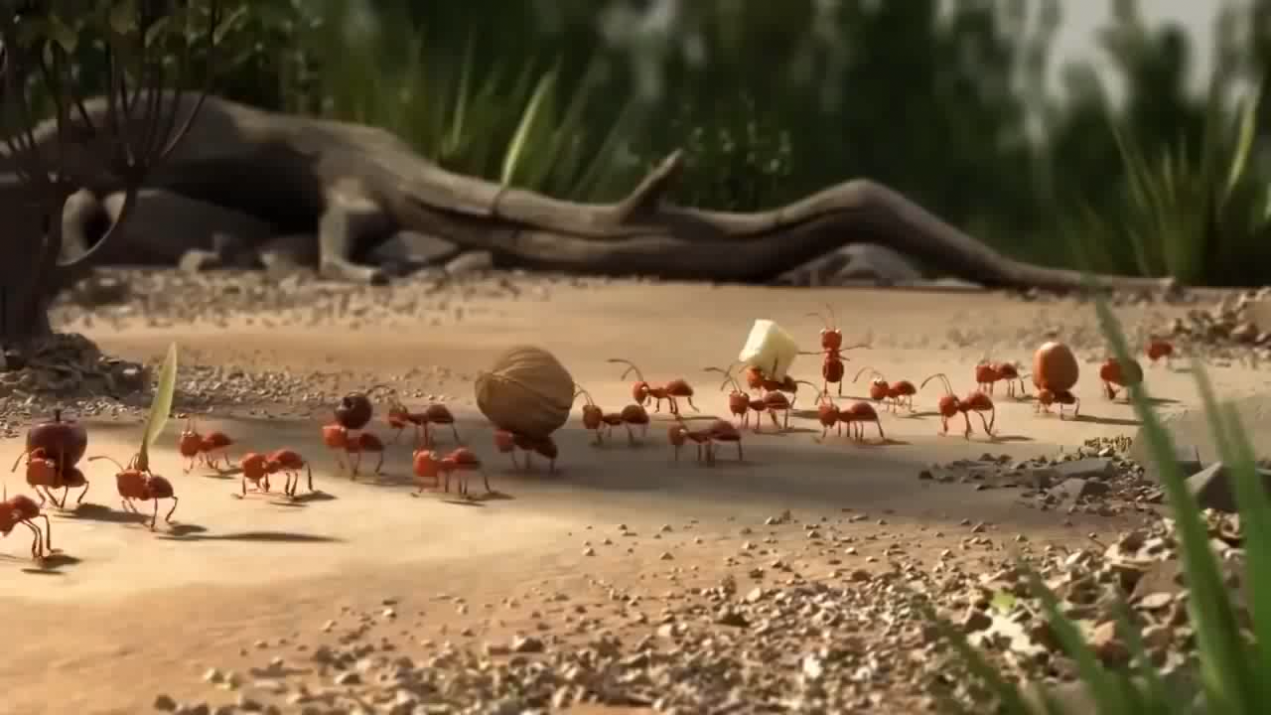
Hỏi nội dung Video-giới thiệu bài mới

Slide 4

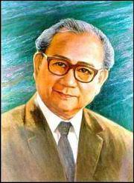
2.TÌM HIỂU
Nhạc sỹ Lưu Hữu Phước sinh ngày 12 -9-1921 tại huyện Ô Môn, tỉnh Cần Thơ..Các tác phẩm nổi tiếng của ông như: Lên đàng , Tiến về Sài Gòn, Múa vui, reo vang bình minh, và bài hát Thiếu nhi thế giới liên hoan sáng tác vào năm 1950.

Slide 5

ĐỌC LỜI CA
CÂU 1: Ngàn dặm xa khôn ngăn anh em kết đoàn CÂU 2: Biên giới sâu khôn ngăn mối dây thâm tình CÂU 3: Loài giặc kia khôn ngăn tình yêu chưá chan
CÂU 4: của đoàn thiếu nhi hằng mong yên vui thái bình CÂU 5: Vui liên hoan thiếu nhi thế giới.
CÂU 6: Ta ca hát vang lên niềm vui CÂU 7: Ca vang lên vang lên tay nắm tay qua biên giới CÂU 8: Trông tương lai tươi sáng tiến lên theo nhịp đời.
Vang khúc ca yêu đời

Slide 6
DẠY HÁT
CÂU 1: Ngàn dặm xa khôn ngăn anh em kết đoàn
3.THỰC HÀNH

Slide 7
CÂU 2: Biên giới sâu khôn ngăn mối dây thâm tình

Slide 8
CÂU 3: Loài giặc kia khôn ngăn tình yêu chưá chan

Slide 9
CÂU 4: của đoàn thiếu nhi hằng mong yên vui thái bình

Slide 10
CÂU 1+2+3+4: Ngàn dặm xa khôn ngăn anh em kết đoàn. Biên giới sâu khôn ngăn mối dây thâm tình. Loài giặc kia khôn ngăn tình yêu chưá chan. của đoàn thiếu nhi hằng mong yên vui thái bình

Slide 11

CÂU 5: Vui liên hoan thiếu nhi thế giới.

Slide 12
CÂU 6: Ta ca hát vang lên niềm vui

Slide 13
CÂU 7: Ca vang lên vang lên tay nắm tay qua biên núi

Slide 14
CÂU 8: Trông tương lai tươi sáng tiến lên theo nhịp đời.
Vang khúc ca yêu đời

Slide 15
CÂU 5+6+7+8: Vui liên hoan thiếu nhi thế giới. Ta ca hát vang lên niềm vui. Ca vang lên vang lên tay nắm tay qua biên giới. Trông tương lai tươi sáng tiến lên theo nhịp đời. Vang khúc ca yêu đời

Slide 16
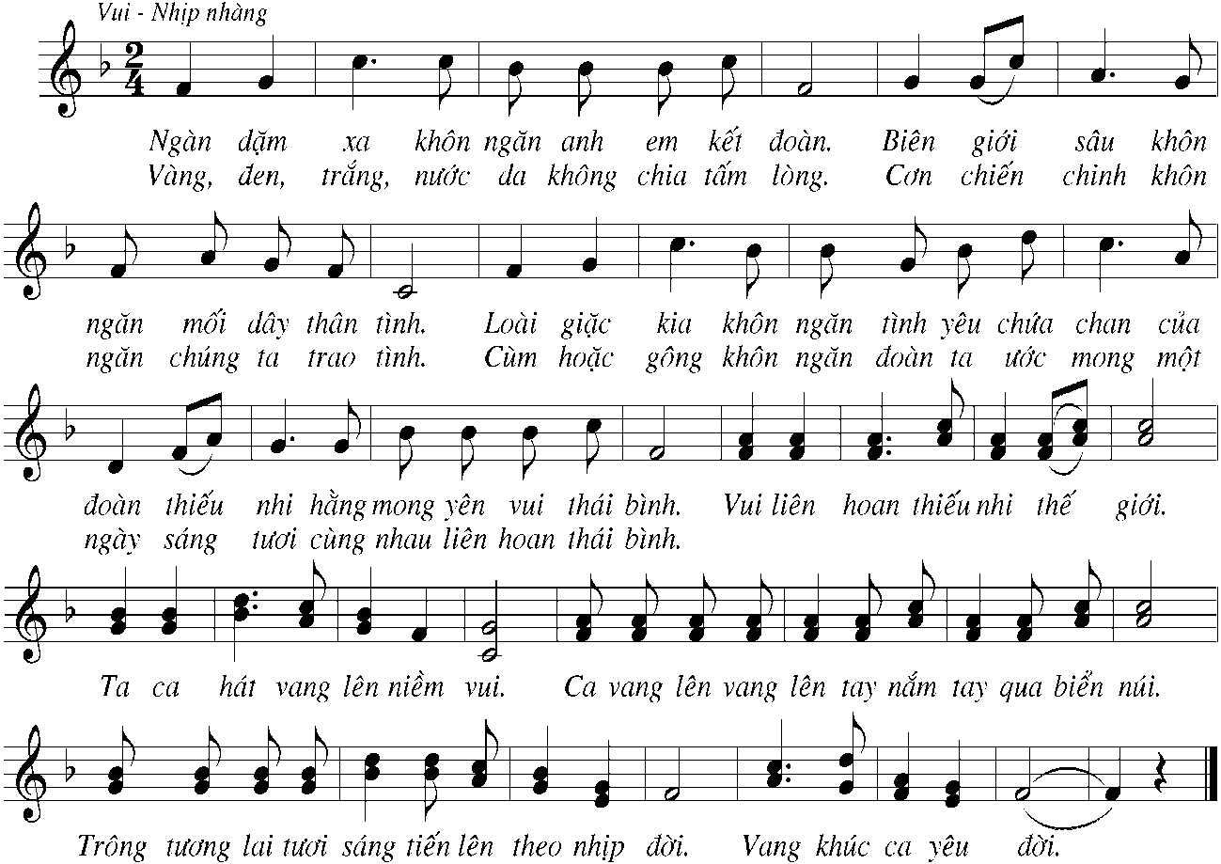
LỜI 1

Slide 17
HÁT NHẨM LỜI 2 TRÊN GIAI ĐIỆU LỜI 1

Slide 18
4.VẬN DỤNG
HÁT CẢ BÀI VỚI HÌNH THỨC: LỚP, CÁ NHÂN

Slide 19
HÁT CẢ BÀI VỚI HÌNH THỨC: LỚP, CÁ NHÂN

Slide 20
HS NỮ
Ngàn dặm xa…thân tình
HS NAM
Loài giặc kia…thái bình
CẢ LỚP
Vui liên hoan…yêu đời
HÁT LĨNH XƯỚNG-HÒA GIỌNG. LỜI 2 CHIA TƯƠNG TỰ

Slide 21






CÂU 1: Ngàn dặm xa khôn ngăn anh em kết đoàn
CÂU 8: Trông tương lai tươi sáng tiến lên theo nhịp đời. Vang khúc ca yêu đời
4 phách
Hát gõ đệm theo phách bằng nhạc cụ thanh phách

Slide 22


CÂU 1: Ngàn dặm xa khôn ngăn anh em kết đoàn
CÂU 8: Trông tương lai tươi sáng tiến lên theo nhịp đời.Vang khúc ca yêu đời
Hát gõ đệm theo phách bằng nhạc cụ song loan

